Slide 1
Препоруке за безбедан повратак у школе током трајања пандемије COVID-19

Slide 2
Пре доласка у школу проверити телесну температуру.
Ученици долазе са маскама у школу.

Slide 3
Уколико се симптоми појаве пре доласка у школу јавити се у COVID-19 амбуланту надлежног дома здравља, не одлазити у школу и обавестити надлежну особу у школи.

Slide 4
Када улазиш и излазиш из школе прати обележена упутства за твој разред.

Slide 5
Ако се не осећаш добро у школи обрати се учитељу или наставнику.

Slide 6
У школи ће бити обезбеђена средства за хигијену и дезинфекцију.

Slide 7
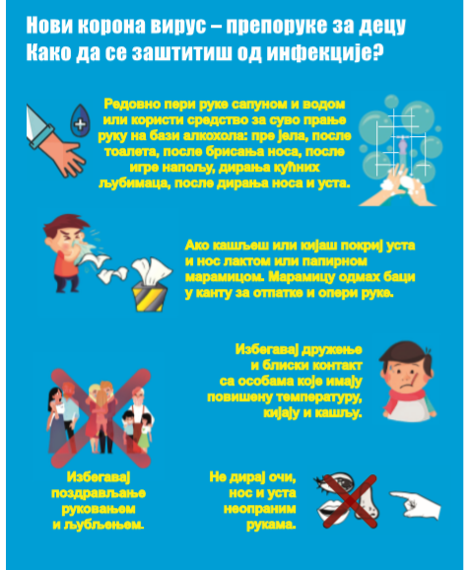

Slide 8

Како правилно перемо руке?

Slide 9
